Slide 1
Clase N°7: PROCESO DE SALUD – ENFERMEDAD
Y EL MEDIO AMBIENTE DEL PACIENTE
ASIGNATURA: HIGIENE Y BIOSEGURAD DEL AMBIENTE
FECHA: Semana del 11 al 15 de Mayo. CURSO : 3° C Y D
GUÍA DE ESTUDIO N° 7 UNIDAD 1 “PROCESO DE SALUD-ENFERMEDAD Y EL MEDIO AMBIENTE DEL PACIENTE”
OBJETIVO GENERAL:
Mantener las condiciones sanitarias y de seguridad en las dependencias donde se encuentran las personas bajo su cuidado, de acuerdo a las normas sanitarias y de seguridad vigentes
OBJETIVO DE LA CLASE:
Comprender las fases o etapas que presenta una enfermedad producida por microorganismos, con el fin de mantener condiciones sanitarias seguras en las personas bajo su cuidado.
Lea atentamente el PPT y realice la actividad en su cuaderno, sáquele una fotografía y la envíela al mail alexis.berrios@liceo-victorinolastarria.cl, plazo de entrega 20 de mayo a las 23.59 hrs.

Slide 2
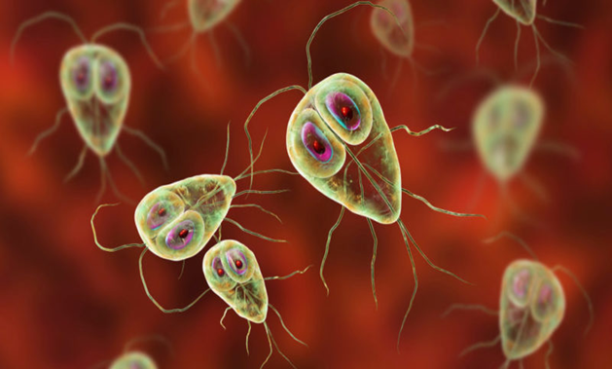
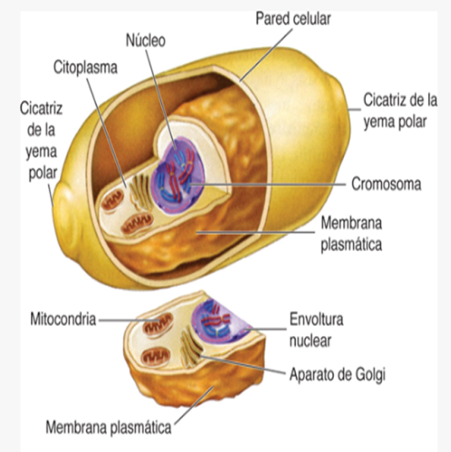
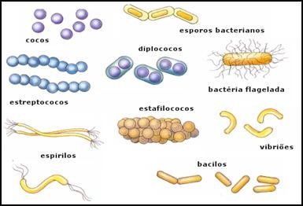
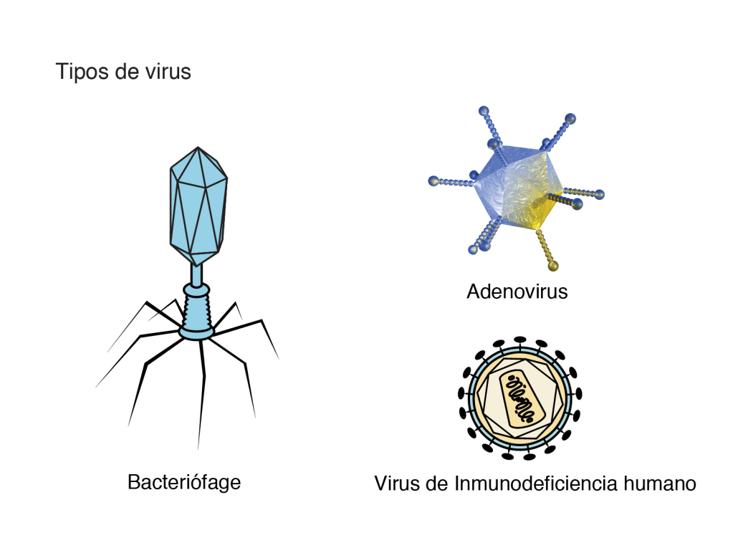
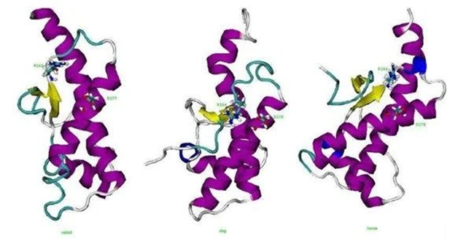
RECORDAR LOS TIPOS DE M.O.

Slide 3
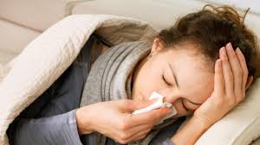
Definiciones importantes
SALUD: «La salud es un estado de completo bienestar físico, mental y social, y no solamente la ausencia de afecciones o enfermedades»
2. ENFERMEDAD: es la ultima etapa del proceso que se ha gestado con el tiempo y significa un quebranto del propio sistema de defensa natural.
3. Historia natural de la enfermedad: evolución de cualquier proceso patológico desde su inicio hasta su resolución, sin que intervenga la mano del hombre

Slide 4
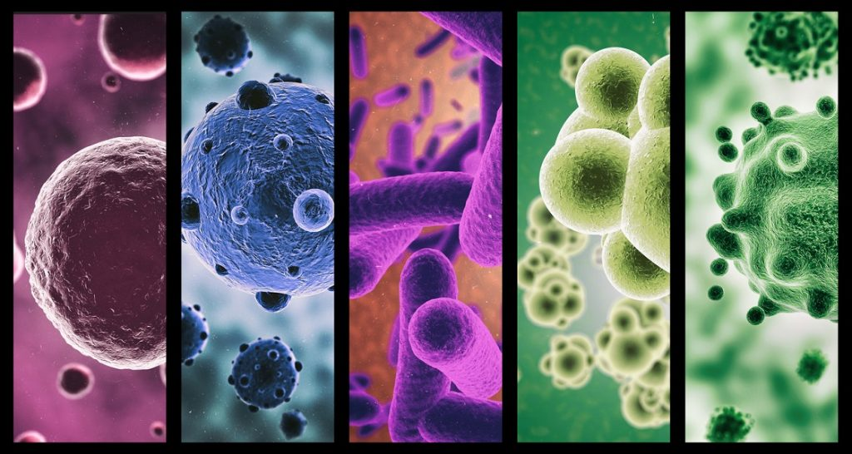
Etapas de salud - enfermedad
I. Periodo pre patogénico: corresponde al tiempo en que las personas están sanas, es decir que se encuentran en equilibrio con su ambiente.
II. Periodo patogénico: corresponde al inicio de la enfermedad, aun antes que se presenten los síntomas.
Este periodo interactúa en tres partes: huésped – medio ambiente – agente causal

Slide 5
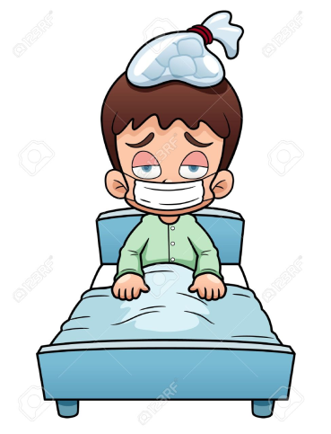
II. Periodo patogénico
El periodo patogénico se divide en 2 subetapas:
Etapa subclínica: periodo de incubación.
2. Etapa clínica: manifestación de la enfermedad
Inicia con:
Signos y síntomas:
Inespecíficos: con fiebre y malestar general
Específicos: donde las manifestaciones son propias de cada patologías
Cronicidad: donde la patología se presenta con signo y síntomas de cronicidad.

Slide 6
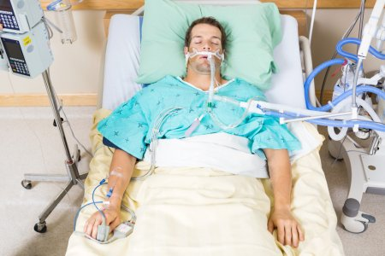
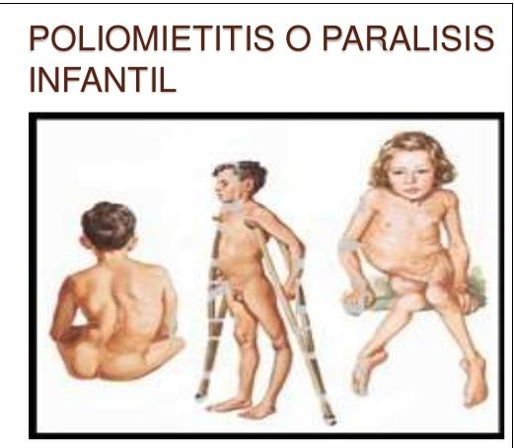
Etapas de salud - enfermedad
III. Complicaciones: donde se involucran otras afecciones en el organismo
IV. Secuelas: donde las personas presentan
algún tipo de invalidez o alteraciones permanentes
V. Muerte: etapa final de la enfermedad

Slide 7
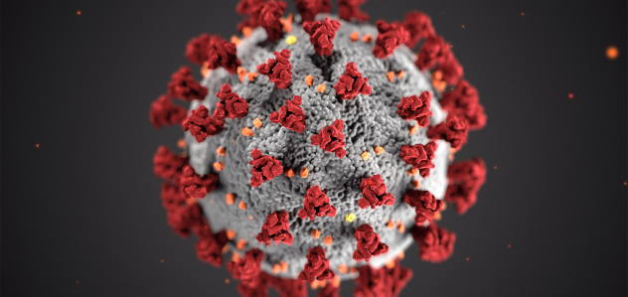
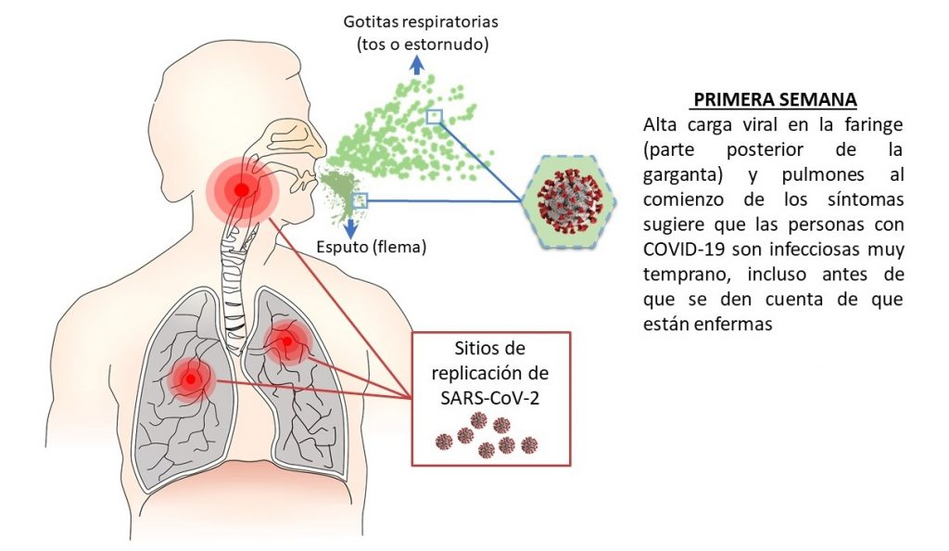
Registre en su cuaderno fecha, objetivo general y de la clase.
Copie contenido en su cuaderno las etapas de la enfermedad
Con la enfermedad del coronavirus O COVID-19 explique las etapas de salud enfermedad. (ósea que sucede con esta enfermedad en todas esta etapas)

